Slide 1


人工智能基础
第6章 神经网络
授课教师：李静瑶

Slide 2
目 录
1
什么是神经网络
2
神经网络的训练
3
卷积神经网络
4
梯度消失问题
5
过拟合问题

Slide 3
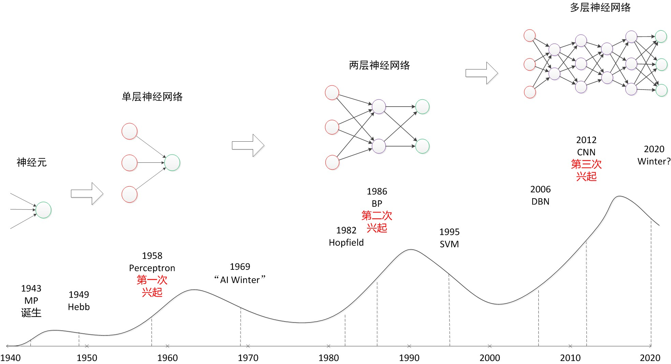
1
什么是神经网络
神经网络是如何实现的
图像识别
2011
语音识别
Notes:
神经网络
40年代开始研究
60年代开始落入低潮——简单的单层
80年代再次兴起
BP（反向传播）算法——辛顿教授，多伦多大学
90年代再次落入低潮——硬件限制
2006年提出深度学习
语音识别
图象识别——ImageNet比赛

Slide 4
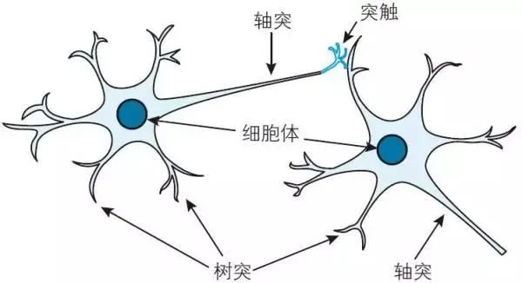
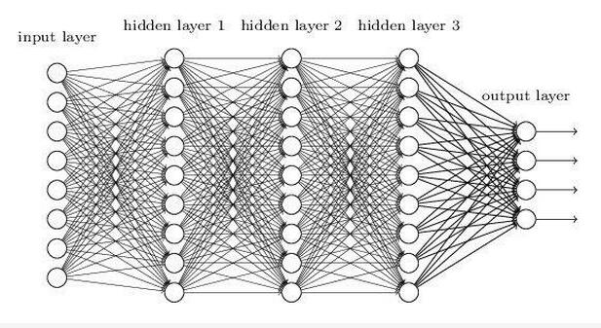
1
什么是神经网络
人工神经元网络（ANN—Artificial Neural Network或者NN）
Notes:
一般来说，人工神经网络是受大脑神经网络的启发提出的，但是这么简单说还是不清楚神经网络是怎么一回事。让我们从一个简单的数字识别谈起，看看神经网络到底是怎么一回事。

Slide 5
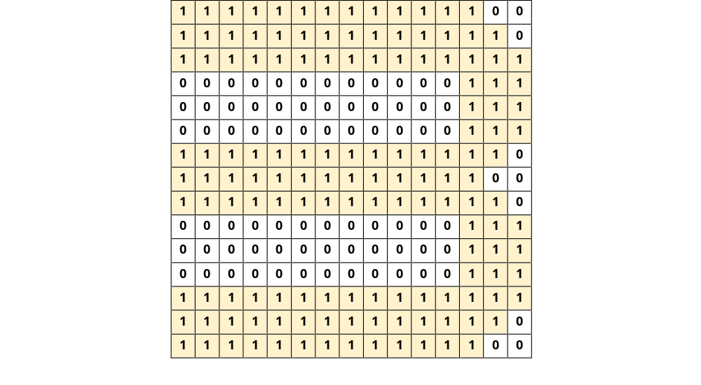
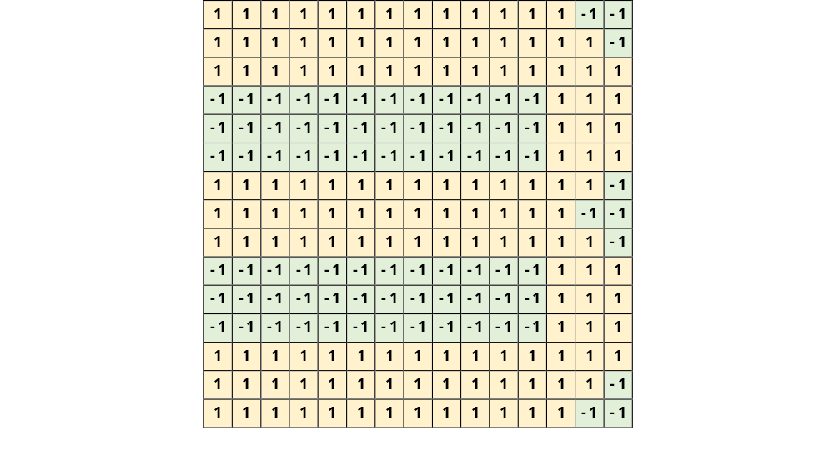
1
什么是神经网络
数字识别问题
数字3的图像
数字3的模式

Slide 6
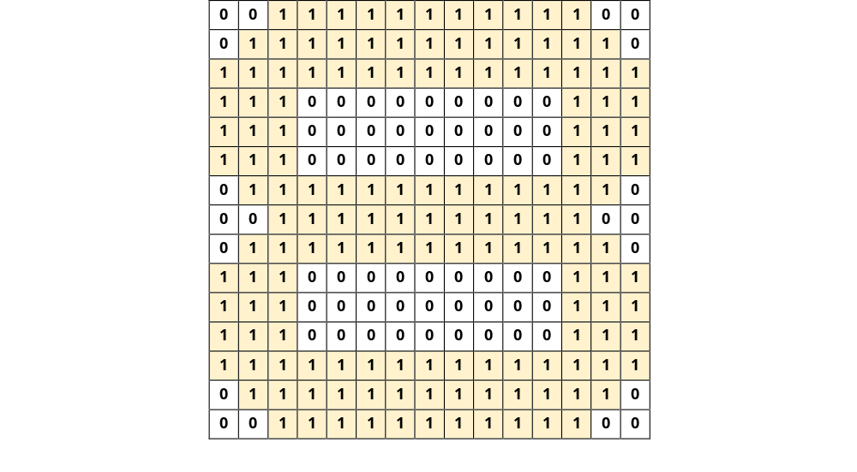
1
什么是神经网络
数字识别问题
数字8的图像
数字3的模式

Slide 7
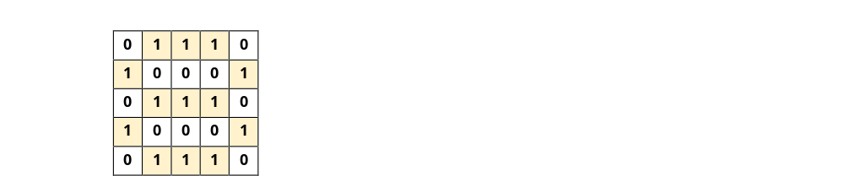

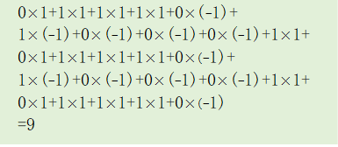
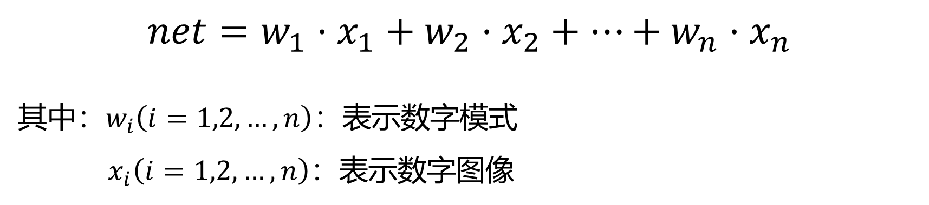
1
什么是神经网络
模式匹配（按位乘 / 点积）
·
=
$$net=w_{1}·x_{1}+w_{2}·x_{2}+…+w_{n}·x_{n}$$
其中：$w_{i}\left(i=1,2,…,n\right)：$表示数字模式
$x_{i}\left(i=1,2,…,n\right)：$表示数字图像
Notes:
按位乘
+ 奖励
惩罚
匹配结果的大小，表示匹配结果的好坏

Slide 8
1
什么是神经网络
数字3、数字8与模式3的匹配
·
= 143
·
= 115

Slide 9
1
什么是神经网络
存在的问题
笔画多少带来的问题
1的笔画少
8的笔画多
如何评判匹配的程度？
Notes:
1 即使完全匹配也只有 30+
8 即使不匹配模式3也有 115

Slide 10
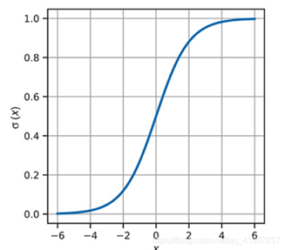
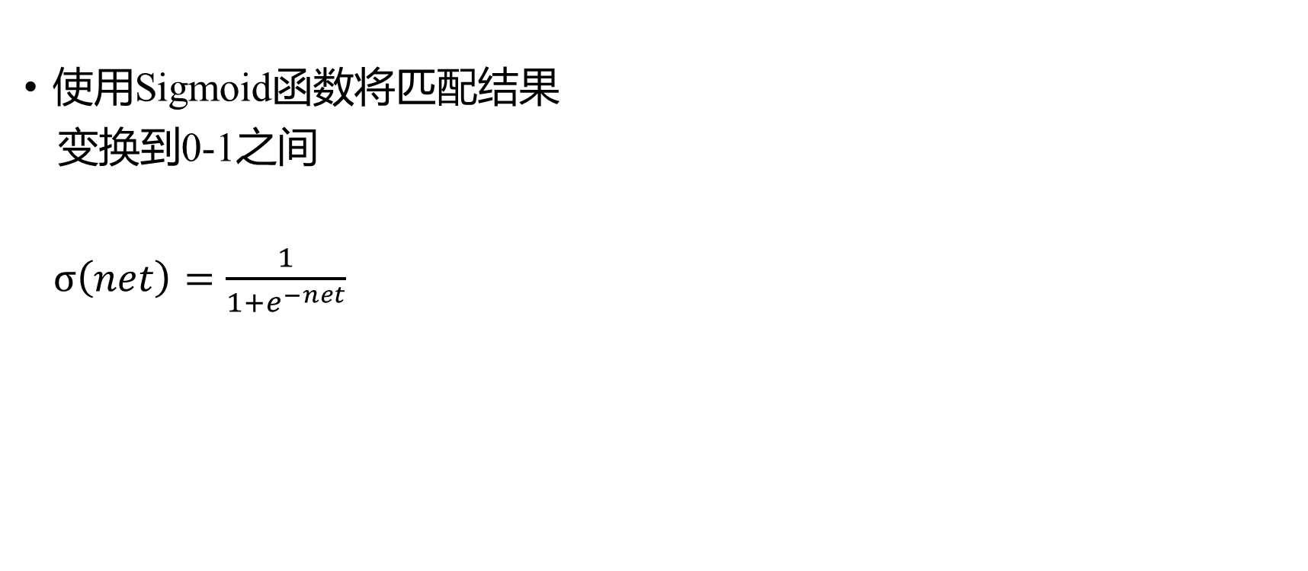
1
什么是神经网络
使用Sigmoid函数
使用Sigmoid函数将匹配结果
变换到0-1之间
$σ\left(net\right)=\frac{1}{1+e^{−net}}$

Slide 11
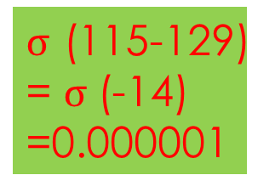



1
什么是神经网络
增加偏置项
$σ$(143-129)
= $σ$(14)
=0.999999
通过增加偏置项让Sigmoid函数平移
$$σ\left(net\right)$$
$σ$(115-129)
= $σ$(-14)
=0.000001
$$σ\left(net+b\right)$$
-14
net+b
14
net

Slide 12
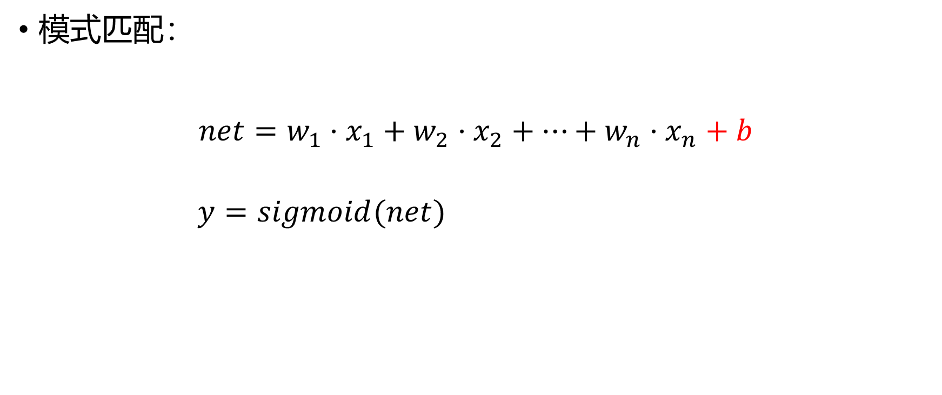
1
什么是神经网络
增加偏置项
模式匹配：
$$net=w_{1}·x_{1}+w_{2}·x_{2}+…+w_{n}·x_{n}+b$$
$y=sigmoid(net)$
Notes:
y 是某个模式匹配的概率

Slide 13
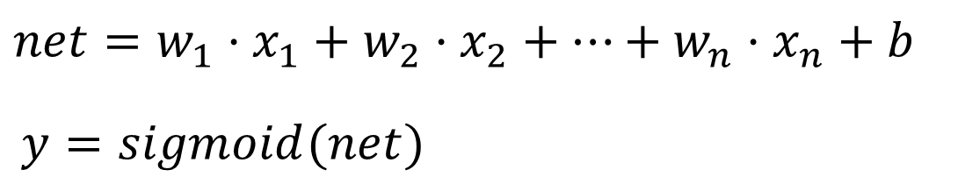






1
什么是神经网络
图示表示
$$y$$
神经元
模式
$$w_{1}$$
$$w_{n}$$
$$net=w_{1}·x_{1}+w_{2}·x_{2}+…+w_{n}·x_{n}+b$$
$y=sigmoid(net)$
$$w_{2}$$
$$…$$
$$x_{1}{ x}_{2 } …{ x}_{n}$$
Notes:
一个输出，若干个输入，

Slide 14
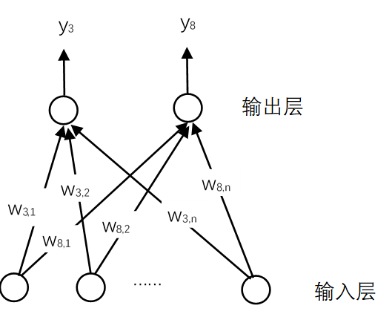

1
什么是神经网络
神经网络
模式3
模式8
$$x_{1}{ x}_{2 } …{ x}_{n}$$

Slide 15

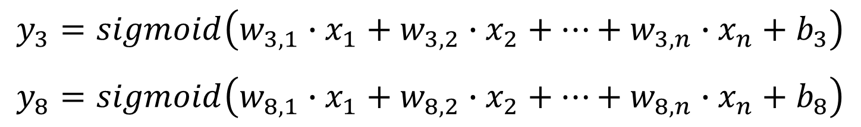
1
什么是神经网络
神经网络
$$x_{1}{ x}_{2 } …{ x}_{n}$$
$$y_{3}=sigmoid\left(w_{3,1}∙x_{1}+w_{3,2}∙x_{2}+…+w_{3,n}∙x_{n}+b_{3}\right)$$
$$y_{8}=sigmoid\left(w_{8,1}∙x_{1}+w_{8,2}∙x_{2}+…+w_{8,n}∙x_{n}+b_{8}\right)$$

Slide 16

1
什么是神经网络
数字识别神经网络
y₁
y₂
y₃
y₄
y₅
y₆
y₇
y₈
y₉
y₀
……
$$x_{1}{ x}_{2 } …{ x}_{n}$$
$$y_{i}=sigmoid\left(w_{i,1}∙x_{1}+w_{i,2}∙x_{2}+…+w_{i,n}∙x_{n}+b_{i}\right)$$

Slide 17

1
什么是神经网络
神经网络的横向扩展——增加模式
y₃
y₈
……
$$x_{1}{ x}_{2 } …{ x}_{n}$$
Notes:
如果新来了一个符号，可以横向扩展模式
新的模式一般是自动训练出来的，不是人类手动建立的

Slide 18
1
什么是神经网络
神经网络的纵向扩展——局部模式
不相同
相同

Slide 19


1
什么是神经网络
让神经网络更深——模式组合
$$y_{3}{ y}_{8 }$$
８的右部
３的右部
３的左部
８的左部
……
$$x_{1}{ x}_{2 } …{ x}_{n}$$
Notes:
越靠近输入的粒度越小，越关注局部
越靠近输出的粒度越大，关注的区域越大

Slide 20

1
什么是神经网络
多层神经网络
……
输出层
……
隐含层
……
隐含层
……
输入层
$$x_{1}{ x}_{2 } …{ x}_{n}$$
Notes:
深度学习，对层数没有确定的限制

Slide 21
1
什么是神经网络
如何获得模式？
模式通过神经元的连接权重表示
通过训练样本，自动学习权重，也就是模式
不是人工设计！
学习到的模式是一种隐含表达，并不像我们举例的这样清晰
Notes:
数字识别，很多人写出不同的数字，然后从中学习（80年代的BP算法）

Slide 22
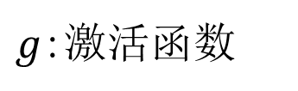

1
什么是神经网络
神经元与神经网络
x₁
w₁
x₂
o
w₂
net
…
∑ b
$$g(net)$$
$g$:激活函数
x_{n}
w_{n}
Notes:
加权和 + 偏置项 + 激活函数（如Sigmoid）

Slide 23
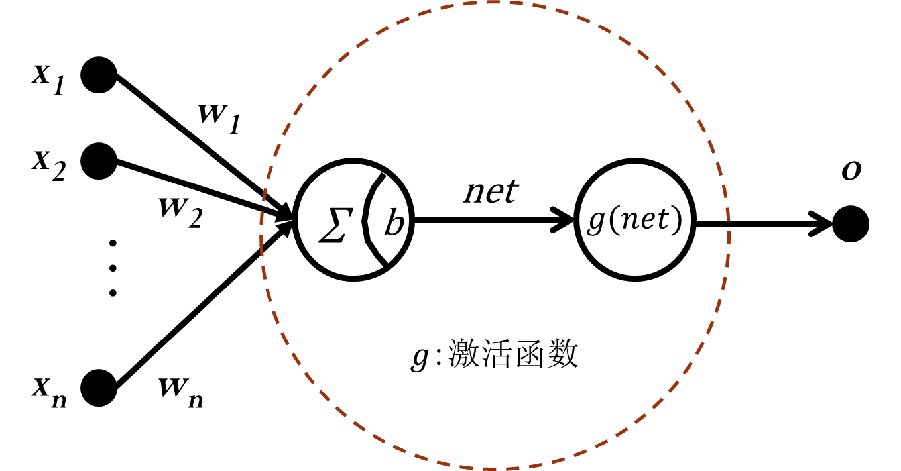
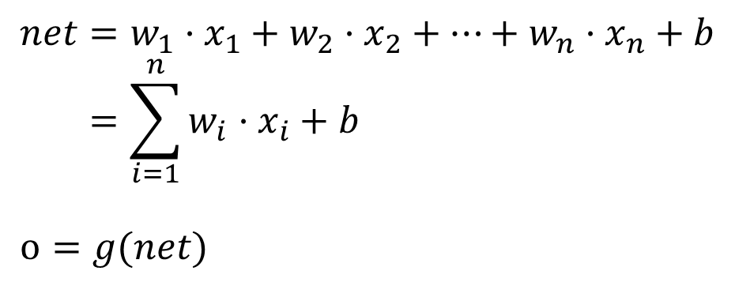
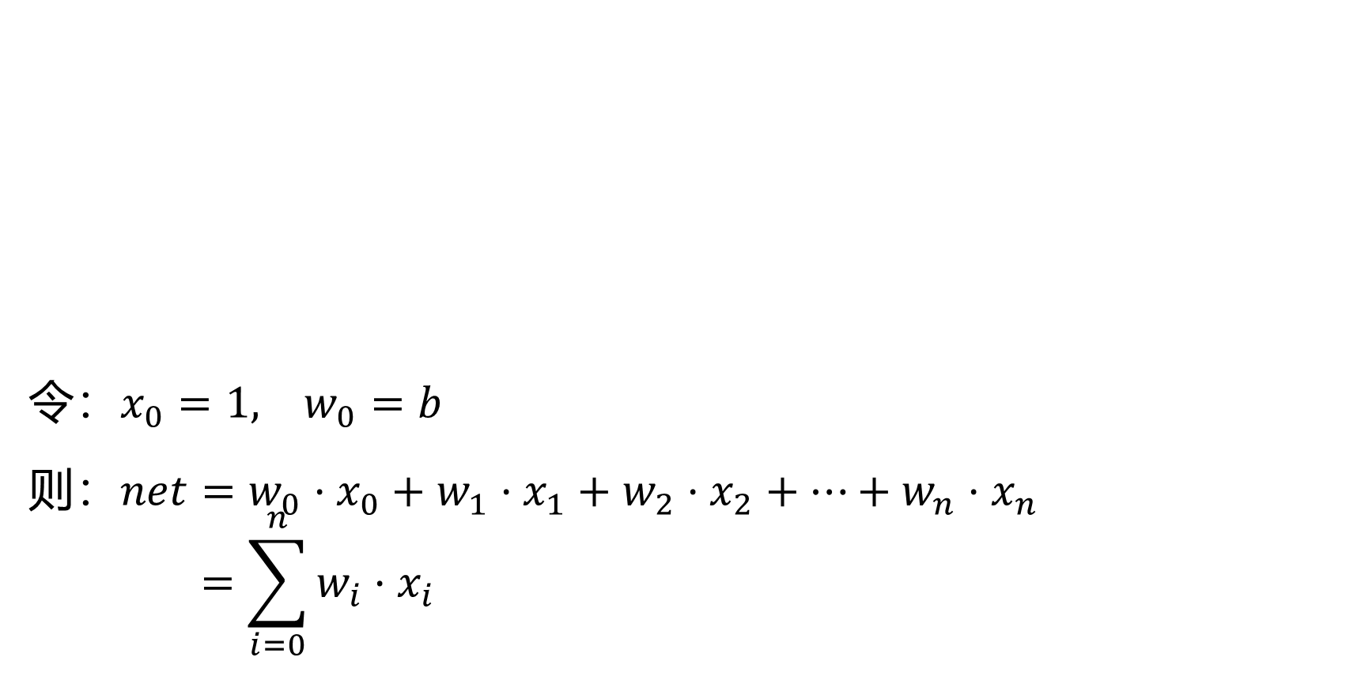
1
什么是神经网络
神经元
令：$x_{0}=1, w_{0}=b$
则：$net={w_{0}·x_{0}+w}_{1}·x_{1}+w_{2}·x_{2}+…+w_{n}·x_{n}$
$$=\sum_{i=0}^{n}{w_{i}·x_{i}}$$
$$net=w_{1}·x_{1}+w_{2}·x_{2}+…+w_{n}·x_{n}+b \\ =\sum_{i=1}^{n}{w_{i}·x_{i}+b} \\ o=g(net)$$

Slide 24
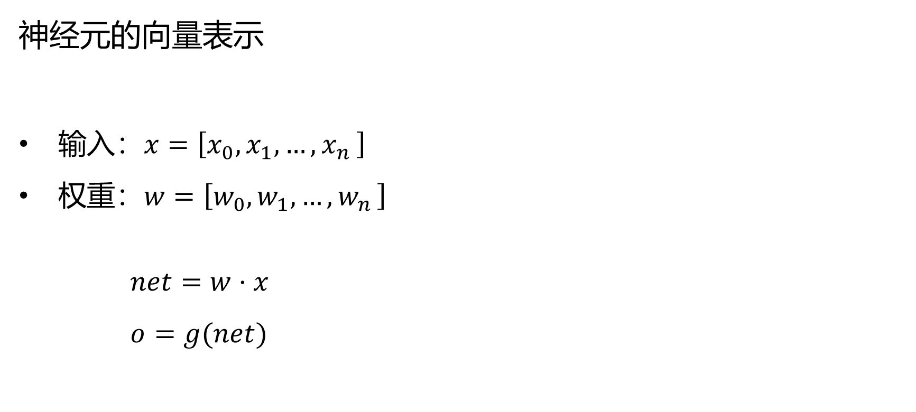
1
什么是神经网络
神经元的向量表示
输入：$x=\left[x_{0},x_{1},{…,x}_{n}\right]$
权重：$w=\left[w_{0},w_{1},{…,w}_{n}\right]$
$net=w·x$
$o=g(net)$
Notes:
点积

Slide 25
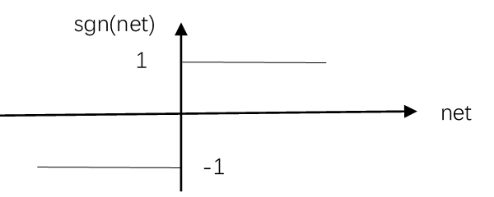
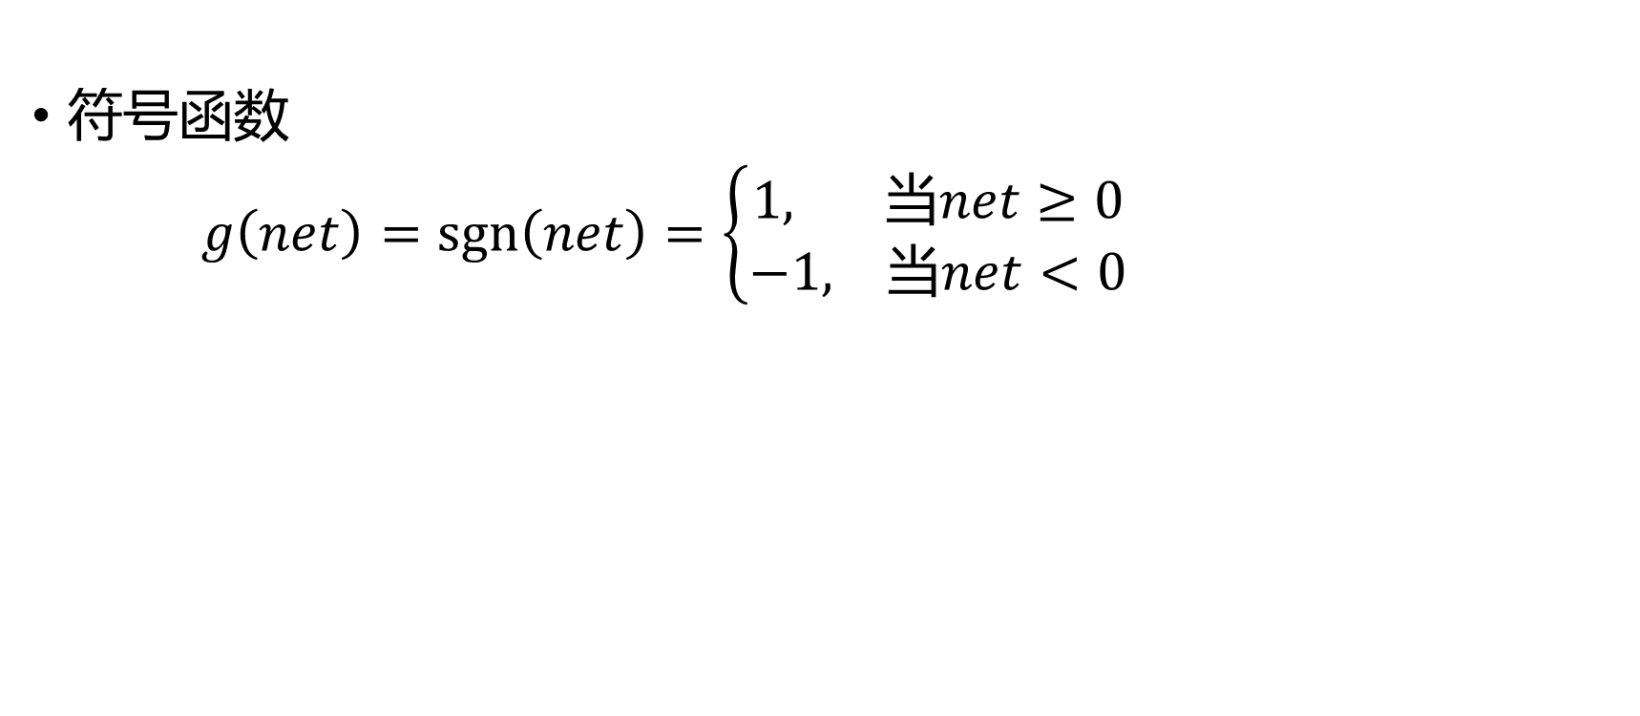
1
什么是神经网络
激活函数
符号函数
$g\left(net\right)=sgn\left(net\right)=\left\{\begin{aligned}1, 当net≥0 \\ −1, 当net<0\end{aligned}\right.$

Slide 26
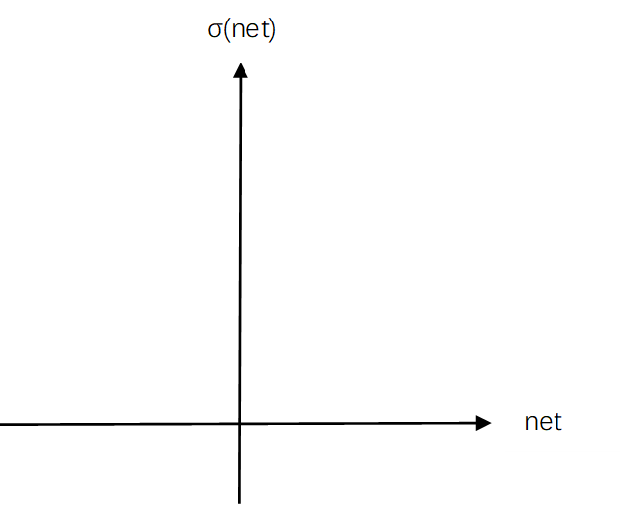

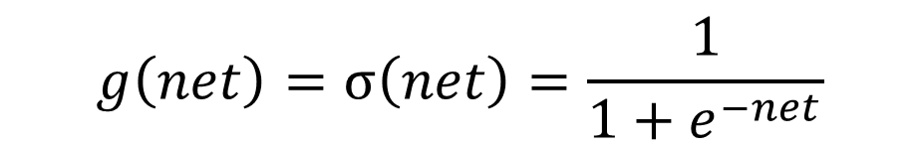
1
什么是神经网络
激活函数
Sigmoid函数
$$g\left(net\right)=σ\left(net\right)=\frac{1}{1+e^{−net}}$$

Slide 27
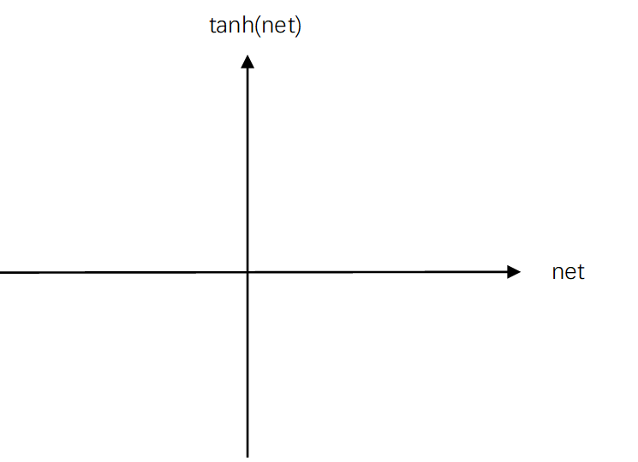
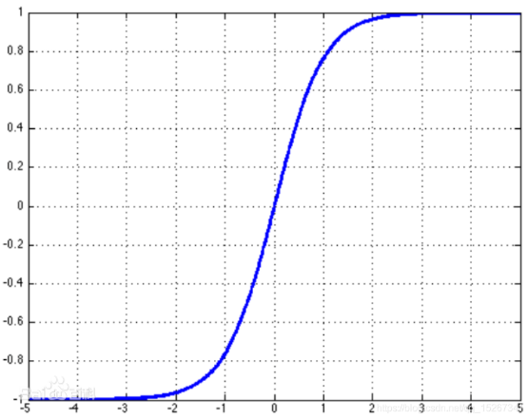
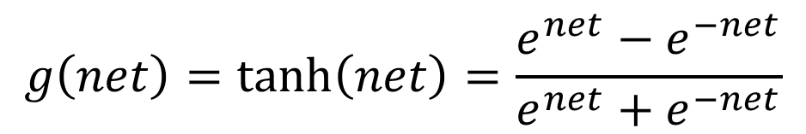
1
什么是神经网络
激活函数
双曲正切函数
$$g\left(net\right)=\tanh\left(net\right)=\frac{e^{net}−e^{−net}}{e^{net}+e^{−net}}$$

Slide 28
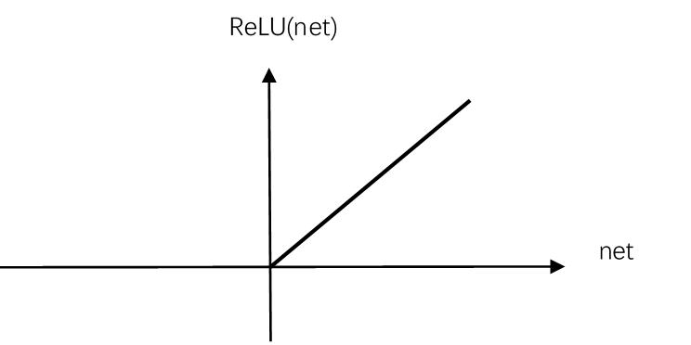
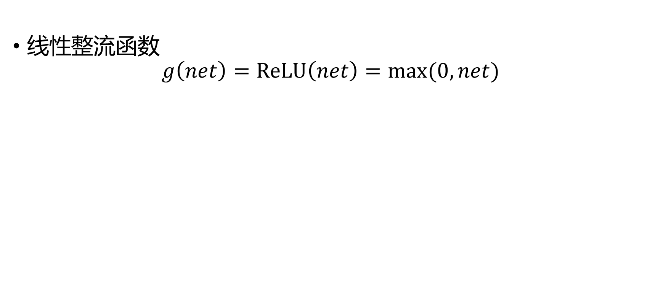
1
什么是神经网络
激活函数
线性整流函数
$$g\left(net\right)=ReLU\left(net\right)=max(0, net)$$
Notes:
近十几年被提出，简单但常用，尤其是在图像处理中
整流 ➔ 二极管，交流电整流成一个直流电

Slide 29


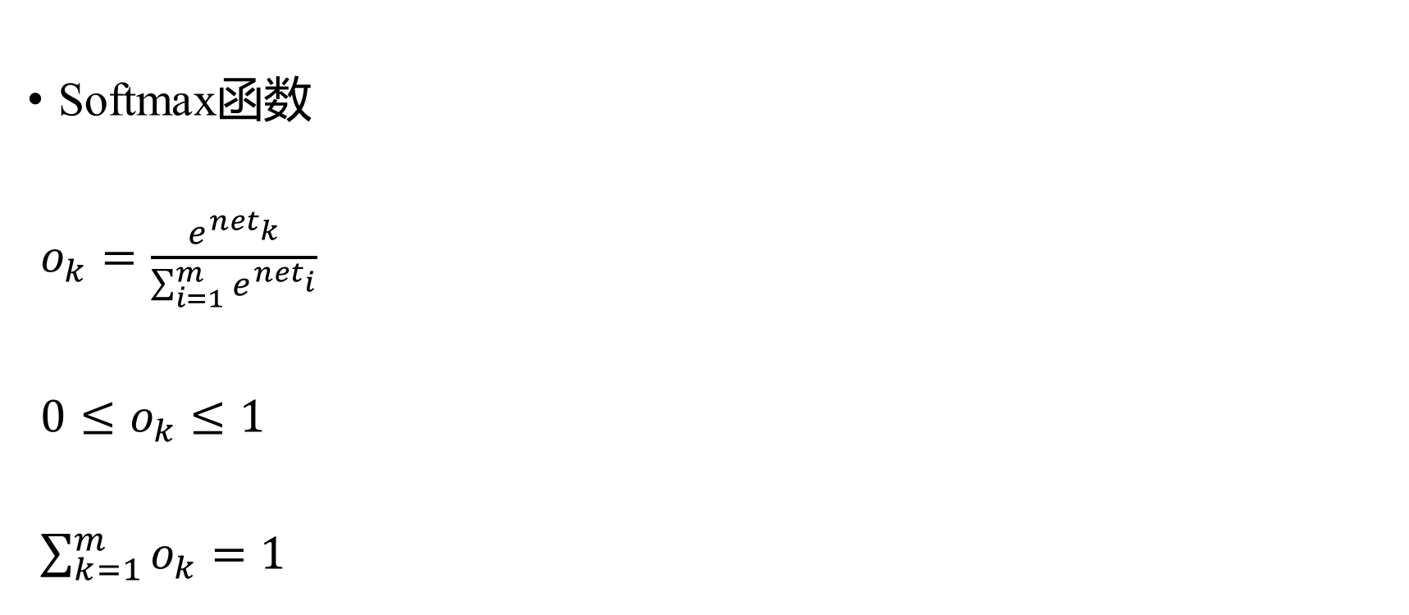
1
什么是神经网络
激活函数
$$o_{1}{ o}_{2 } …{ o}_{m}$$
Softmax函数
$o_{k}=\frac{e^{{net}_{k}}}{\sum_{i=1}^{m}{e^{{net}_{i}}}}$
${0≤o}_{k}≤1$
$\sum_{k=1}^{m}{o_{k}=1}$
Softmax
……
输出层
……
隐含层
……
输入层
$$x_{1}{ x}_{2 } …{ x}_{n}$$
Notes:
作用在输出层的所有神经元上
作用在多个神经元上
只用在输出层上
输出可以当作概率使用

Slide 30
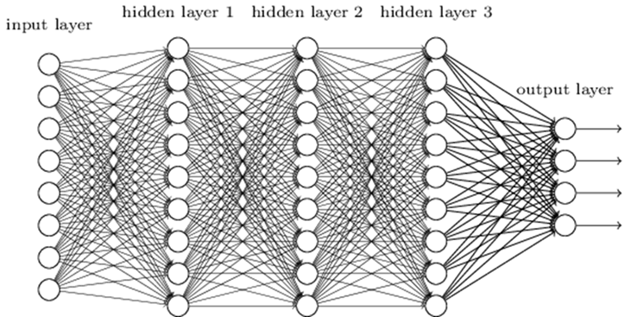


1
什么是神经网络
全连接网络
术语：全连接网络，前馈网络，多层感知机，全连接层，稠密层
隐含层1
隐含层2
隐含层3
输入层
输出层
猫 狗 兔 鸟
Notes:
将神经元连接在一起就可以构成一个神经网络
全连接：只要是相邻的两层，两两之间都有连接（有连接，就有权重）
前馈：从输入层到输出层传递——信息传递方向
反馈（反向的）
感知机：单层的网络，历史流传
全连接层：和前面一层的神经元是全部相连的
功能：训练——测试
结构确定了后，可以对其进行训练，然后应用

Slide 31
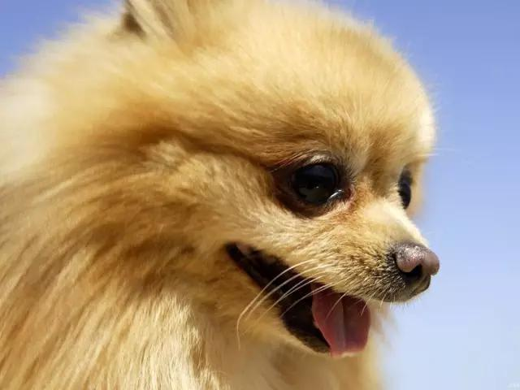

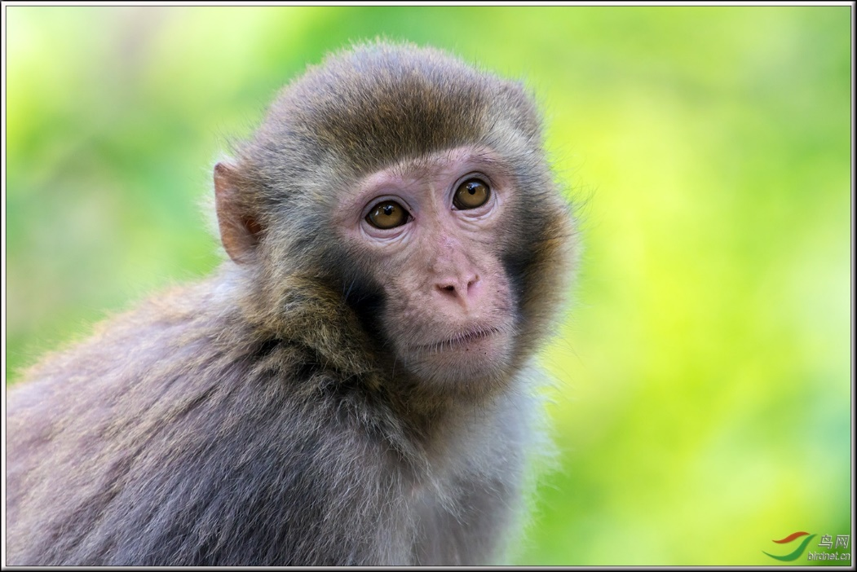
2
神经网络的训练
如何认识小动物
Notes:
同是猫也有很多种，见多识广 人会总结归纳，举一反三 机器目前还做不到，只能靠众多的数据

Slide 32

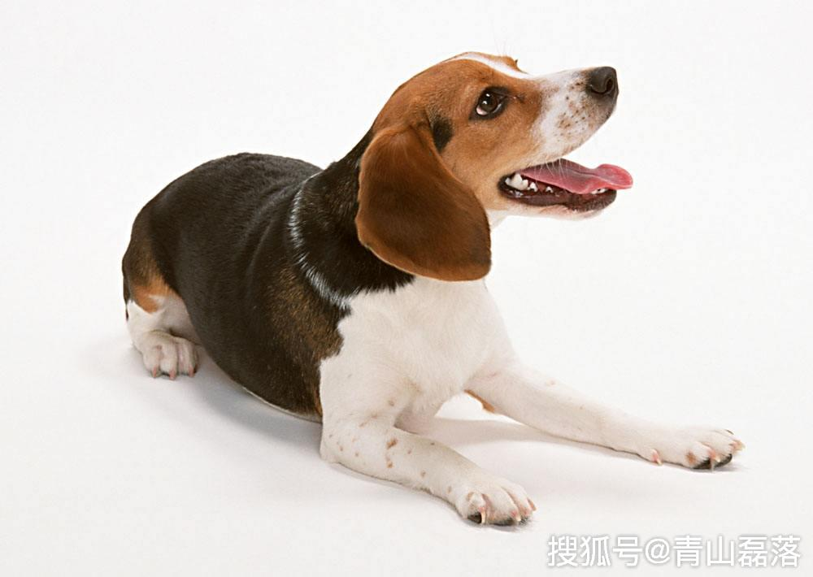
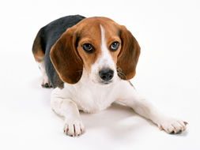
2
神经网络的训练
这个是猫！
建立数据集
收集各种动物的照片
不同姿势
不同角度
不同大小
数据标注
每张照片标注上动物的名称
训练集与测试集
样本
这个是狗！
Notes:
训练集：作习题
测试集：考试

Slide 33

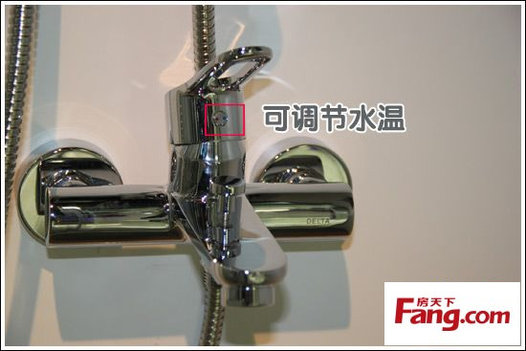
2
神经网络的训练
如何训练
Notes:
热水器，调节水温的过程和神经网络训练过程相似

Slide 34


2
神经网络的训练
淋浴器示意图
水量 水温
感知
+
+
$w_{1}$ $w_{2}$
调节
热水
冷水
Notes:
输入：冷水、热水
调节阀门：相当于权重
两个加号：两个神经元
输出：水量、水温
调节过程：手感知，反馈，调节w1和w2，循环几次后，得到了合适的水量水温
调节完成的评价

Slide 35
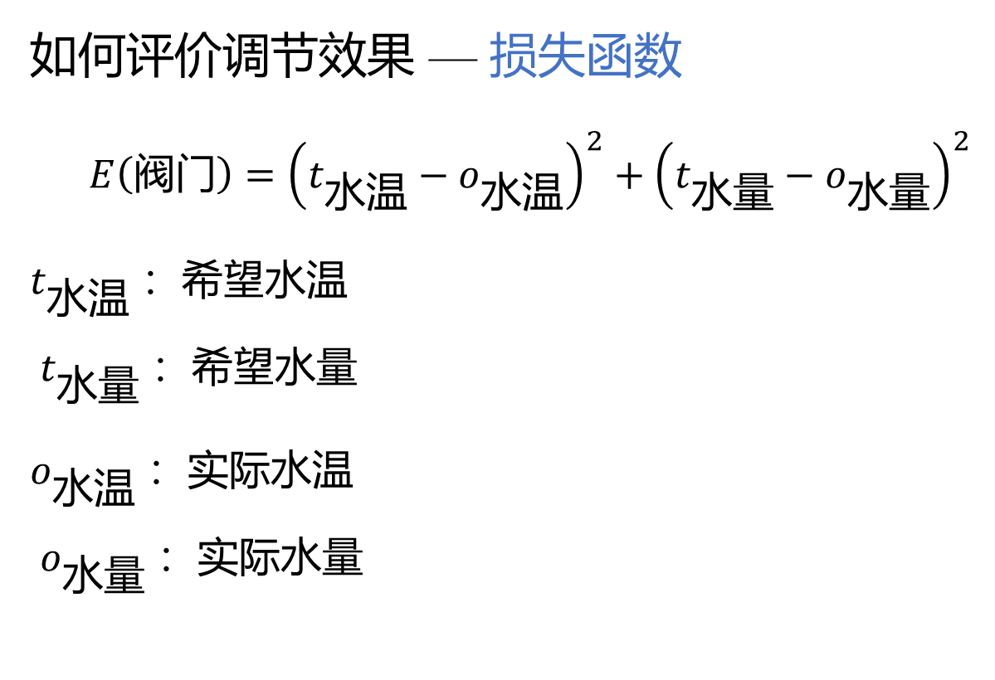
2
神经网络的训练
如何评价调节效果 — 损失函数
$E\left(阀门\right)={\left(t_{水温}−o_{水温}\right)}^{2}+{\left(t_{水量}−o_{水量}\right)}^{2}$
$t_{水温}$：希望水温
$t_{水量}$：希望水量
$o_{水温}$：实际水温
$o_{水量}$：实际水量
水量 水温
感知
+
+
热水
冷水

Slide 36


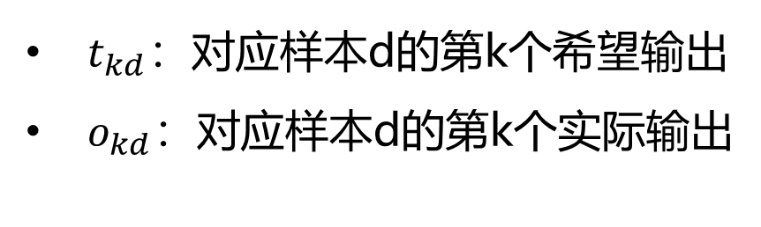
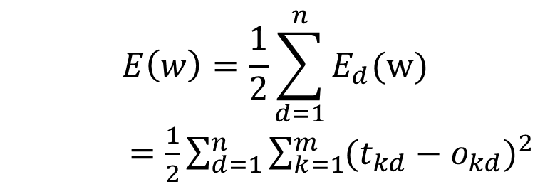
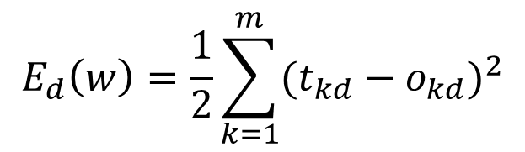
2
神经网络的训练
损失函数 — 误差平方和
对样本d的误差
对所有样本的误差
$$o_{1}{ o}_{2 } …{ o}_{m}$$
……
$$E_{d}\left(w\right)=\frac{1}{2}\sum_{k=1}^{m}{{(t_{kd}−o_{kd})}^{2}}$$
……
$$E\left(w\right)=\frac{1}{2}\sum_{d=1}^{n}{E_{d}(w)}$$
$=\frac{1}{2}\sum_{d=1}^{n}{\sum_{k=1}^{m}{{(t_{kd}−o_{kd})}^{2}}}$
……
……
$t_{kd}$：对应样本d的第k个希望输出
$o_{kd}$：对应样本d的第k个实际输出
$$x_{1}{ x}_{2 } …{ x}_{n}$$

Slide 37
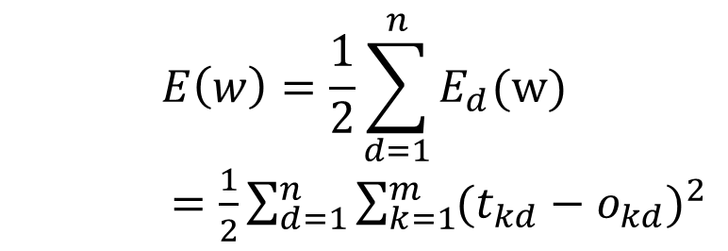
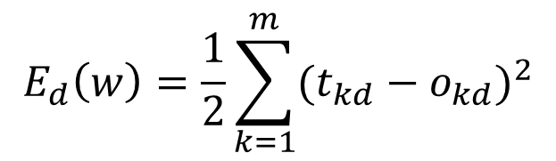
2
神经网络的训练
$$o_{1}{ o}_{2 } …{ o}_{m}$$
如何训练
损失函数最小化问题
……
$$E_{d}\left(w\right)=\frac{1}{2}\sum_{k=1}^{m}{{(t_{kd}−o_{kd})}^{2}}$$
……
$$E\left(w\right)=\frac{1}{2}\sum_{d=1}^{n}{E_{d}(w)}$$
$=\frac{1}{2}\sum_{d=1}^{n}{\sum_{k=1}^{m}{{(t_{kd}−o_{kd})}^{2}}}$
……
……
$$x_{1}{ x}_{2 } …{ x}_{n}$$
Notes:
通用算法使复杂的神经网络损失最小化

Slide 38
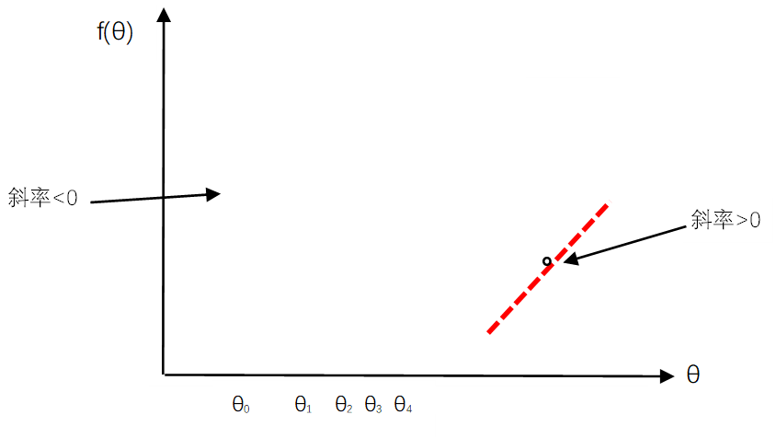
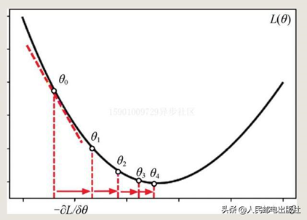
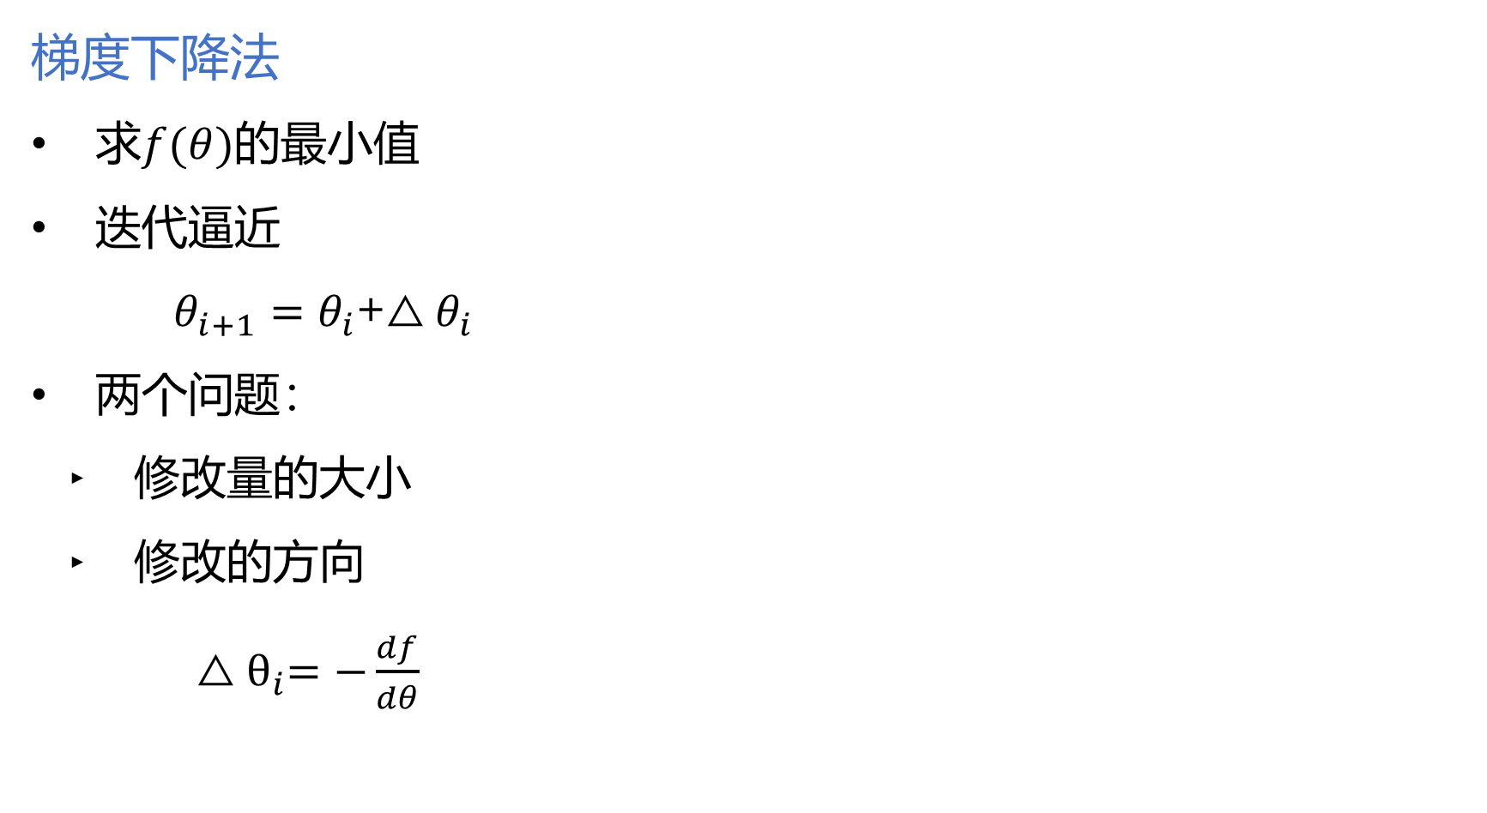
2
神经网络的训练
梯度下降法
求$f(θ)$的最小值
迭代逼近
$θ_{i+1}=θ_{i}$+${△θ}_{i}$
两个问题：
  修改量的大小
  修改的方向
${△θ}_{i}=−\frac{df}{dθ}$
Notes:
修改量正比于倒数的绝对值
修改方向和导数相反
问题，当斜率特别大的时候，趋近于正无穷

Slide 39
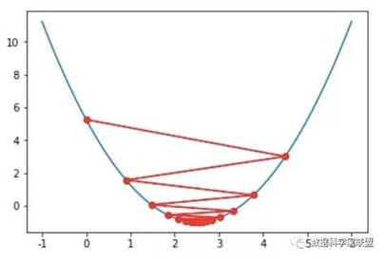
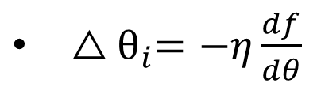
2
神经网络的训练
梯度下降法
震荡问题
步长𝜂
${△θ}_{i}=−η\frac{df}{dθ}$
Notes:
学习率，大于0
学习率衰减策略

Slide 40
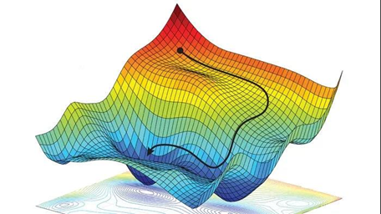
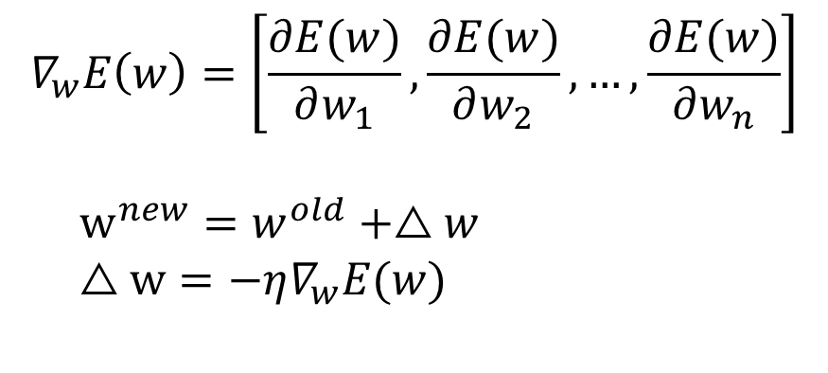

2
神经网络的训练
梯度下降法
迭代公式：
梯度：
$w_{i}^{new}=w_{i}^{old}+△w_{i}$
$$△w_{i}=−η\frac{∂E(w)}{∂w_{i}}$$
$$∇_{w}E\left(w\right)=\left[\frac{∂E(w)}{∂w_{1}},\frac{∂E(w)}{∂w_{2}},…,\frac{∂E(w)}{∂w_{n}}\right]$$
$w^{new}=w^{old}+△w$
$△w=−η∇_{w}E(w)$
Notes:
偏导数：可看作多变量下的导数
三维图，切面的斜率，沿着梯度反方向下降

Slide 41



2
神经网络的训练
梯度下降算法
批量梯度下降算法
每次处理全部样本
随机梯度下降算法
每次处理一个样本
小批量梯度下降算法
每次处理小批量的样本
$$E\left(w\right)=\frac{1}{2}\sum_{d=1}^{n}{\sum_{k=1}^{m}{{(t_{kd}−o_{kd})}^{2}}}$$
$$E_{d}\left(w\right)=\frac{1}{2}\sum_{k=1}^{m}{{(t_{kd}−o_{kd})}^{2}}$$
$$E\left(w\right)=\frac{1}{2}\sum_{d=k}^{k+B}{\sum_{k=1}^{m}{{(t_{kd}−o_{kd})}^{2}}}$$
Notes:
随机梯度下降 受 个别错误样本影响较大

Slide 42






2
神经网络的训练
o₁
o_{k}
o_{M}
符号说明
…
$$k$$
…
g的后继
$t_{k}$：k的希望输出
$o_{k}$：k的实际输出
$w_{hi}^{new}=w_{hi}^{old}+△w_{hi}$
$△w_{hi}=−η\frac{∂E\left(w\right)}{∂w_{hi}}$
$\frac{∂E(w)}{∂w_{hi}}$=$−δ_{h}x_{hi}$
$△w_{hi}=ηδ_{h}x_{hi}$
$$h$$
…
…
$x_{hi}$：h的第i个输入
$w_{hi}$：h的第i个权重
…
$$g$$
…

Slide 43
2
神经网络的训练
反向传播算法（BP：Back Propagation）
又称作误差反向传播算法
给出了一种计算偏导数的方法
Notes:
八十年代 辛顿教授提出
损失函数，实际与期望的差距，差距是由于网络参数存在误差导致的，
那么我们利用梯度下降法修改网络参数可以看作是对参数误差的修正

Slide 44









2
神经网络的训练
反向传播算法（BP）
3. 计算输出层神经元的δ_{k}
$$δ_{k}=(t_{k}−o_{k})o_{k}(1−o_{k})$$
o₁
o_{k}
o_{M}
2. 得到输出层神经元k的输出
…
$$k$$
…
5. 用δ_{k}计算隐含层2的δ_{h}
$$δ_{h}=o_{h}(1−o_{h})\sum_{k∈后继(h)}{δ_{k}w_{kh}}$$
4. 用δ_{k}值更新权重
$△w_{ki}=ηδ_{k}x_{ki}$, $w_{ki}=w_{ki}+△w_{ki}$
$$h$$
…
…
6. 用δ_{h}值更新权重
$△w_{hi}=ηδ_{h}x_{hi}$, $w_{hi}=w_{hi}+△w_{hi}$
7. 用δ_{h}计算隐含层1的δ_{g}
$$δ_{g}=o_{g}(1−o_{g})\sum_{k∈后继(g)}{δ_{k}w_{kg}}$$
…
$$g$$
…
8. 用δ_{g}值更新权重
$△w_{gi}=ηδ_{g}x_{gi}$, $w_{gi}=w_{gi}+△w_{gi}$
1. 输入一个样本
计算所有神经元的输出
x₁ … x_{j} … x_{n}

Slide 45
2
神经网络的训练
该BP算法的条件
具体条件不同，算法会有差异，总体思路一样
全连接网络
其它形式的网络
随机梯度下降算法
批量、小批量梯度下降算法
激活函数：Sigmoid函数
其它的激活函数
损失函数：误差平方和
其它的损失函数

Slide 46

2
神经网络的训练
交叉熵损失函数
$H_{d}\left(w\right)=−\sum_{k=1}^{M}{t_{kd}log(o_{kd})}$
$H\left(w\right)=\sum_{d=1}^{N}{H_{d}(w)}=−\sum_{d=1}^{N}{\sum_{k=1}^{M}{t_{kd}log(o_{kd})}}$
$t_{kd}$：样本d对应的希望输出值
$o_{kd}$：样本d对应的实际输出值，要求$o_{kd}$是个概率值
Notes:
常用在分类问题上，o是一个概率值
概率用 Softmax 保证

Slide 47



2
神经网络的训练
交叉熵损失函数
$o_{k}=\frac{e^{{net}_{k}}}{\sum_{i=1}^{m}{e^{{net}_{i}}}}$
${0≤o}_{k}≤1$
$\sum_{k=1}^{m}{o_{k}=1}$
$$o_{1}{ o}_{2 } …{ o}_{m}$$
Softmax
……
输出层
……
隐含层
……
输入层
$$x_{1}{ x}_{2 } …{ x}_{n}$$
Notes:
常用在分类问题上，o是一个概率值
概率用 Softmax 保证

Slide 48



2
神经网络的训练
交叉熵损失函数
$$o_{1}{ o}_{2 } …{ o}_{m}$$
对于分类问题
对于给定输入样本d，只有d对应的
希望输出为1，其他为0
$H_{d}\left(w\right)=−log(o_{kd})$
……
……
……
……
$$x_{1}{ x}_{2 } …{ x}_{n}$$
Notes:
常用在分类问题上，o是一个概率值
概率用 Softmax 保证

Slide 49
2
神经网络的训练
两种损失函数的作用
误差平方和损失函数
  用于输出是具体数值的问题
交叉熵损失函数
  用于分类问题
Notes:
具体数值，比如温度，评价与实际的数值差多少，当然也可以用在分类问题上

Slide 50
2
神经网络的训练
神经网络的训练流程
建立数据集
损失函数
  误差平方和、交叉熵
梯度下降法
  批量梯度下降算法
  随机梯度下降算法
  小批量梯度下降算法
BP算法
  随机梯度下降算法的一种实现
Notes:
具体数值，比如温度，评价与实际的数值差多少，当然也可以用在分类问题上

Slide 51


3
卷积神经网络
全连接网络的不足
连接权重过多
影响训练速度
影响使用速度
$$o_{1}{ o}_{2 } …{ o}_{m}$$
……
……
……
……
$$x_{1}{ x}_{2 } …{ x}_{n}$$
Notes:
神经元 – 模式

Slide 52

3
卷积神经网络
提取局部模式
边缘信息

Slide 53
3
卷积神经网络
输入
2 | 1 | 0 | 2 | 3
9 | 5 | 4 | 2 | 0
2 | 3 | 4 | 5 | 6
1 | 2 | 3 | 1 | 0
0 | 4 | 4 | 2 | 8
权重（模式）
-1 | 0 | 1
-1 | 0 | 1
-1 | 0 | 1
输出（匹配结果）
(-1)*2+0*1+1*0
+(-1)*9+0*5+1*4
+(-1)*2+0*3+1*4 = -5
-5 | 0 | 1
-1 | -2 | -5
8 | -1 | 3

Slide 54
3
卷积神经网络
输入
2 | 1 | 0 | 2 | 3
9 | 5 | 4 | 2 | 0
2 | 3 | 4 | 5 | 6
1 | 2 | 3 | 1 | 0
0 | 4 | 4 | 2 | 8
权重（模式）
-1 | 0 | 1
-1 | 0 | 1
-1 | 0 | 1
输出（匹配结果）
-5 | 0 | 1
-1 | -2 | -5
8 | -1 | 3

Slide 55
3
卷积神经网络
输入
2 | 1 | 0 | 2 | 3
9 | 5 | 4 | 2 | 0
2 | 3 | 4 | 5 | 6
1 | 2 | 3 | 1 | 0
0 | 4 | 4 | 2 | 8
权重（模式）
-1 | 0 | 1
-1 | 0 | 1
-1 | 0 | 1
-5 | 0 | 1
-1 | -2 | -5
8 | -1 | 3
输出（匹配结果）

Slide 56
3
卷积神经网络
输入
2 | 1 | 0 | 2 | 3
9 | 5 | 4 | 2 | 0
2 | 3 | 4 | 5 | 6
1 | 2 | 3 | 1 | 0
0 | 4 | 4 | 2 | 8
权重（模式）
卷积核
训练获得
-1 | 0 | 1
-1 | 0 | 1
-1 | 0 | 1
输出（匹配结果）
卷积神经网络
-局部连接
-权值共享
-5 | 0 | 1
-1 | -2 | -5
8 | -1 | 3
Notes:
BP 算法训练得到卷积核

Slide 57
3
卷积神经网络
全连接、卷积神经网络对比
局部连接
全连接
W
W
输入
W
W
输出
输出
输入
权值不同
全连接参数：5×5×9+9=234
卷积核参数：3×3+1=10
权值共享
Notes:
写成二维，和图像比较相似

Slide 58


3
卷积神经网络
下边缘
上边缘
例：边缘提取
卷积核
输出
输入

Slide 59


3
卷积神经网络
例：边缘提取
图像
匹配结果
Sigmoid

Slide 60
3
卷积神经网络
卷积核的大小
对于二维输入，一般是 3×3、5×5、7×7…
Notes:
一般是奇数

Slide 61
3
卷积神经网络
填充
W

Slide 62
3
卷积神经网络
步长
卷积核每次移动的距离
步长是可以设定的（以2为例）
W
W
W

Slide 63





3
卷积神经网络
多卷积核
卷积核1
输出（通道1）
1*0+0*0+(-1)*0
+(-1)*0+0*2+1*1
+1*0+0*9+(-1)*5 = -4
卷积核2
输出（通道2）
(-1)*0+0*0+1*0
+(-1)*0+0*2+1*1
+(-1)*0+0*9+1*5 = 6
Notes:
卷积核实际就是一个模式，一个输入+一个卷积核=一个输出
多个模式，对应多个卷积核
每个卷积核的输出对应一个通道

Slide 64





3
卷积神经网络
多通道输入时的卷积
3×3×3
输出一个通道
6×6×3
必须一致
Notes:
有几个卷积核，就有几个输出的通道，和输入的通道数没关系！！！
只需要关注卷积核的个数，第三维度和输入一致
如果考虑偏置b，参数多一个
有的时候直接描述卷积核大小为 3*3，通道数和输入一致

Slide 65





3
卷积神经网络
多通道卷积举例
通道1
输出为一个通道
1×2+0×1+(-1)×0
+(-1)×9+0×5+1×4
+1×2+0×3+(-1)×4
+(-1)×3+0×1+1×0
+(-1)×2+0×4+1×4
+(-1)×2+0×3+1×5 = -3
3×3×2卷积核
通道2

Slide 66

3
卷积神经网络
卷积核的大小
小卷积核：细粒度特征
大卷积核：大粒度特征
多层小卷积实现大卷积
两层3×3卷积等效一个5×5的卷积
Notes:
不同层的卷积核处于不同的地位，观测到的范围不同
上方的神经元间接观测到底层的5个输入

Slide 67
3
卷积神经网络
池化
一种降维的手段
Notes:
信息量大，降维处理

Slide 68
3
卷积神经网络
池化方法
最大池化
取窗口内的最大值
窗口大小、步长都可以设定
平均池化
取窗口内的平均值
1 | 1 | 2 | 4 | 5 | 1
5 | 6 | 7 | 8 | 0 | 7
3 | 2 | 1 | 0 | 4 | 1
1 | 2 | 3 | 4 | 3 | 2
8 | 6 | 5 | 3 | 3 | 1
1 | 0 | 2 | 1 | 2 | 0
6 | 8 | 7
3 | 4 | 4
8 | 5 | 3
最大池化
窗口：2×2
步长：2
输入为一个通道
Notes:
数值大小反映了匹配的程度，通过取最大值，保留最明显的特征
无论输入是多少个通道，池化是对每个平面分别处理，输入和输出的通道个数相同
由于通道与卷积核对应，不同的卷积核提取的是不同类型的特征，所以我们在池化的时候要保留相应的特征

Slide 69

3
卷积神经网络
LeNet神经网络（Yann LeCun， 1998）
Notes:
卷积操作+全连接操作
早期网络，规模不算大
局部感受野，参数共享，平移不变
Sigmoid

Slide 70

3
卷积神经网络
VGG-16神经网络
Notes:
规整
有需要训练的参数的地方算一层
效果很好的网络
ImageNet比赛中获得了第二名
黑色加蓝色的层，一共16层

Slide 71
3
卷积神经网络
卷积神经网络结构
局部连接
权值共享
卷积核
通道
池化
应用举例：LeNet，VGG-16

Slide 72
4
梯度消失问题
神经网络训练的两大问题：
梯度消失问题
过拟合问题
Notes:
不是随便就能加深的

Slide 73

4
梯度消失问题
什么是梯度消失问题：
$δ_{h}=o_{h}(1−o_{h})\sum_{k∈后续(h)}{δ_{k}w_{kh}}$
当神经网络层数增多之后
$δ_{h}$ 0
梯度消失问题
$△w_{ji}=ηδ_{j}x_{ji}$
≤0.25
Notes:
Sigmoid 函数的导数
导数值最大 0.25，靠近两端时接近0
层数很多，多次计算，使得 值趋近于0

Slide 74

4
梯度消失问题
解决思路
使用ReLU激活函数
ReLU的导数=1
Sigmoid的导数
$$δ_{h}=o_{h}(1−o_{h})\sum_{k∈后续(h)}{δ_{k}w_{kh}}$$
Notes:
某种程度上消除梯度消失问题，梯度消失不完全是由激活函数造成

Slide 75
4
梯度消失问题
两个解决梯度消失问题的网络结构
GoogLeNet
ResNet（残差网络）

Slide 76

GoogLeNet
4
梯度消失问题
softmax
softmax
全连接层
全连接层
softmax
全连接层
全连接层
全连接层
卷 积 层
卷 积 层
卷 积 层
平均池化
平均池化
平均池化
输入

Slide 77

4
梯度消失问题
高楼供水系统
Notes:
假设是连通的，实际是不连通的
水量补充和梯度的补充一个思想

Slide 78
GoogLeNet
4
梯度消失问题
Inception模块
输入
Notes:
很多相似的模块

Slide 79

Inception模块
4
梯度消失问题
参数个数：
(5×5×192+1)×32=153,632
32个卷积核
192个通道
Notes:
同一层的卷积核大小不一样
以 GoogLeNet 第一个 Inception 为例，

Slide 80

降维的Inception模块
4
梯度消失问题
参数个数：
(1×1×192+1)×32+
(5×5×32+1)×32
=31,808
32个卷积核
32个卷积核
1×1卷积核
192个通道
Notes:
可以用1*1的卷积核对其降维，将通道数降低
减少参数量

Slide 81

Inception模块
4
梯度消失问题
28*28*256
64+128+32+32=256
128个3*3卷积
28*28*128
32个5*5卷积
28*28*32
32个1*1卷积
28*28*32
说明：每个Inception的参数有所不同，这是其中的一个
64个1*1卷积
28*28*64
96个1*1卷积
28*28*96
填充1步长1最大池化
28*28*192
32个1*1卷积
28*28*32
28*28*192
Notes:
大致了解GoogleNet参数量
最后的拼接操作
同一层用不同大小的卷积核抽取不同粒度的特征，然后再进行处理

Slide 82
GoogLeNet
4
梯度消失问题
7×7平均池化
步长为1，无填充
5×5平均池化
步长为3，无填充
Notes:
平均池化，每个块中具有某种特征的均值传递给下一层，经验证，效果优于全连接层
同时，比全连接层的参数量少很多
GoogleNet 在 ImageNet 比赛中获得过第一名

Slide 83
残差网络（ResNet）
4
梯度消失问题
神经网络的退化现象
k层神经网络
k+1层
Notes:
ResNet 也获得过冠军，晚于 Inception

Slide 84

残差网络（ResNet）
4
梯度消失问题
神经网络的退化现象
Notes:
层数越深，误差越大
随着训练进行，虽然误差越来越低，但依然是层数越深，误差越大（在训练集上）
实验现象，未能完全解释
楼房建的越高，住的人越少了。。

Slide 85
解决思路
4
梯度消失问题
k层神经网络
残差模块
X
恒等映射
k+1层
k+1层
F(X)
F’(X)= F(X)+X
Notes:
F(x) 补偿原有的误差
残余的误差交给残差模块来解决，把之前的误差补上

Slide 86

残差模块
4
梯度消失问题
3×3卷积
步长为1
填充为1
通道数、通道大小必须一致
Notes:
相加 要求 按位相加
要以 X 通道数为准

Slide 87


残差网络（ResNet）
4
梯度消失问题
输入:
224×224×3
64个7×7卷积核，步长为2，填充为3。
3×3最大池化，步长为2。
3个残差模块
64个3×3卷积核，步长为1，填充为1。
128个3×3卷积核，步长为1，填充为1。
步长为2，长宽各减一半，通道数增加了一倍。恒等映射需要等维处理。
虚线
256个3×3卷积核，步长为1，填充为1。
512个3×3卷积核，步长为1，填充为1。
全局平均池化
输出：1000
Notes:
虚线部分，可以用 1* 1的卷积核处理，步长为2，降维
全局平均池化，替代全连接，在通道内求一个均值
效果好，且降低参数量
残差网络有效地解决了退化现象，但并非全部解决，增加到一定深度，也会出现退化现象
每个地方都有连接，这个梯度在侧面的弧线位置也可以传递回去，所以不会出现梯度消失现象

Slide 88
什么是过拟合问题
5
过拟合问题
f(x)
x

Slide 89

什么是过拟合问题
5
过拟合问题
f(x)
过拟合
希望结果
欠拟合
x

Slide 90

5
过拟合问题
神经网络的过拟合问题
Notes:
并非希望损失函数越小越好，达到一定程度即可
在测试集上检测错误率，一般来说训练集和测试集都很大的时候才准确，难以获取足够量的测试数据
正则化项法

Slide 91

减少过拟合的方法：正则化项法
5
过拟合问题
误差平方和损失函数
$$E_{d}\left(w\right)=\sum_{k=1}^{M}{{(t_{kd}−o_{kd})}^{2}}$$
加正则化项
$$E_{d}\left(w\right)=\sum_{k=1}^{M}{{(t_{kd}−o_{kd})}^{2}}+{‖w‖}_{2}^{2}$$
$${\left\|w\right\|}_{2}^{2}=w_{1}^{2}+w_{2}^{2}+…+w_{N}^{2}$$
说明：并不限于误差平方和损失函数和2-范数

Slide 92



正则化项的作用：降低模型复杂性
5
过拟合问题
曲线的多项式表示：
$$f\left(x\right)=w_{0}+w_{1}x+w_{2}x^{2}+…w_{n}x^{n}$$
f(x)
当$w_{3}$、$w_{4}$、$w_{5}$比较小时：
$w_{0}+w_{1}x+w_{2}x^{2}+w_{3}x^{3}+w_{4}x^{4}+w_{5}x^{5}$
≈ $w_{0}+w_{1}x+w_{2}x^{2}$
x
Notes:
假设是单变量情况
曲线可以用公式逼近
二次曲线
五次曲线
参数越多，表达能力越强
降低，不能完全避免

Slide 93

L2（2-范数）正则化项
5
过拟合问题
效果：
很多参数值很小，但基本不会为0。抗干扰能力强。
Notes:
假设损失函数等高线
一般是二者相切的地方

Slide 94


L1（1-范数）正则化项
5
过拟合问题
1-范数：
$${\left\|w\right\|}_{1}=\sum_{i}{\left|w_{i}\right|}$$
效果：
一些参数为0，起到特征选择的作用。
Notes:
相交的地方一般在某个坐标轴上

Slide 95

减少过拟合的方法：舍弃法（Dropout）
5
过拟合问题
随机地临时舍弃一些神经元
输出
输入
Notes:
不会因为模型表达能力太强而导致过拟合
每次训练一个神经元子集
使用的时候联合使用，多个子系统一起使用
六个人分组作业

Slide 96
减少过拟合的方法：数据增强法
5
过拟合问题
数据越多，过拟合的风险就越小
f(x)
x
Notes:
数据增强：利用已有的数据产生新数据

Slide 97
如何获得更多的数据？
5
过拟合问题
数据增强
  通过各种变换增加数据的数量
图像数据
  缩放、旋转、局部截取、改变颜色等

Slide 98


如何获得更多的数据？
5
过拟合问题

Slide 99
6
致谢
本课件源自清华大学马少平教授编著的《深入浅出人工智能》配套课件。

